Slide 1
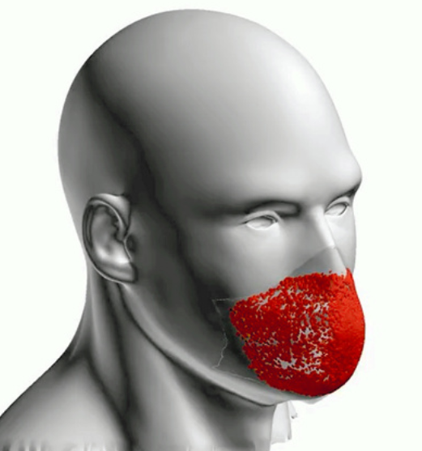
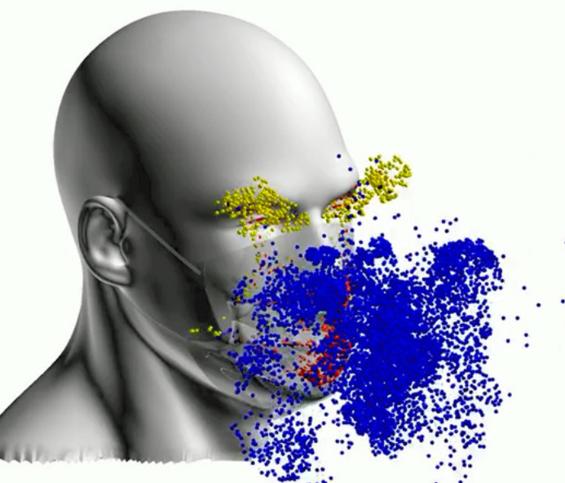
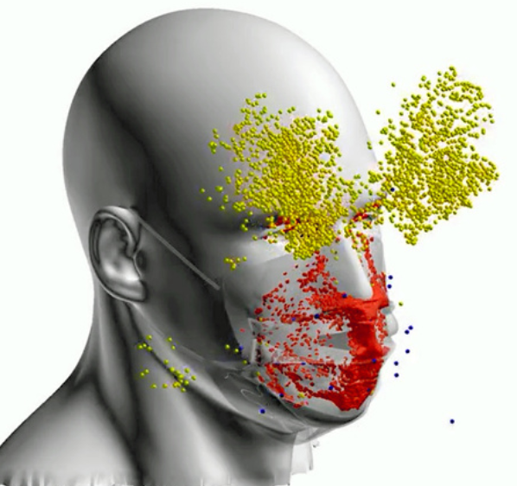
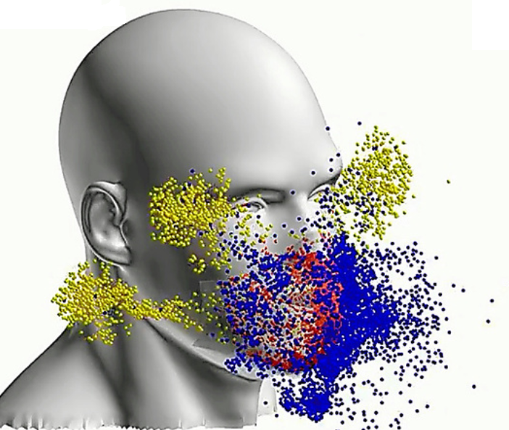
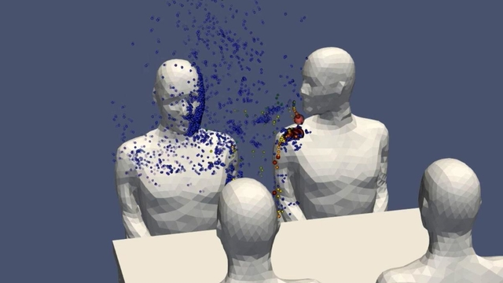
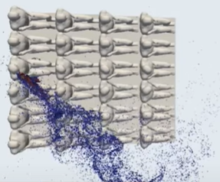
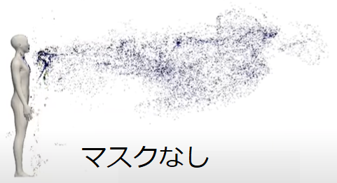
スーパーコンピューター「富岳」による飛沫シミュレーション（理化学研究所等による）
初期の段階(2020年)には、大きな｢飛沫｣について研究された。
オミクロン株の出現で、さらに小さな粒子（エアロゾル）も考慮する必要が出てきた。

Slide 2
マスクの効果
医療用N95マスク
マスクを通り抜けた
飛沫
隙間から漏れた飛沫
マスクに捕らえられた飛沫
飛沫はほとんど捕らえられるが
息苦しい
スーパーコンピューター「富岳」によるマスクの飛沫シミュレーション。
理研・豊橋技術科学大・神戸大提供、京都工芸繊維大・阪大・大王製紙協力 （朝日新聞デジタル）

Slide 3
マスクの効果
素材の悪い布マスク
マスクを通り抜けた
飛沫
隙間から漏れた飛沫
マスクに捕らえられた飛沫
材質にもよるが、飛沫はかなり
飛散する
スーパーコンピューター「富岳」によるマスクの飛沫シミュレーション。
理研・豊橋技術科学大・神戸大提供、京都工芸繊維大・阪大・大王製紙協力 （朝日新聞デジタル）

Slide 4
マスクの効果
不織布マスク
マスクを通り抜けた
飛沫
隙間から漏れた飛沫
マスクに捕らえられた飛沫
前方への飛沫は
ほとんど抑えられる
スーパーコンピューター「富岳」によるマスクの飛沫シミュレーション。
理研・豊橋技術科学大・神戸大提供、京都工芸繊維大・阪大・大王製紙協力 （朝日新聞デジタル）

Slide 5
マスクの効果
ウレタンマスク
マスクを通り抜けた
飛沫
隙間から漏れた飛沫
マスクに捕らえられた飛沫
ないよりマシ
というレベル
スーパーコンピューター「富岳」によるマスクの飛沫シミュレーション。
理研・豊橋技術科学大・神戸大提供、京都工芸繊維大・阪大・大王製紙協力 （朝日新聞デジタル）

Slide 6
マスクの効果の比較
医療用N95マスク
素材の悪い布マスク
不織布マスク
マスクを通り抜けた飛沫
隙間から漏れた飛沫
マスクに捕らえられた飛沫
ウレタンマスク
スーパーコンピューター「富岳」によるマスクの
飛沫シミュレーション。理研・豊橋技術科学大・
神戸大提供、京都工芸繊維大・阪大・大王製紙協力 （朝日新聞デジタル）

Slide 7
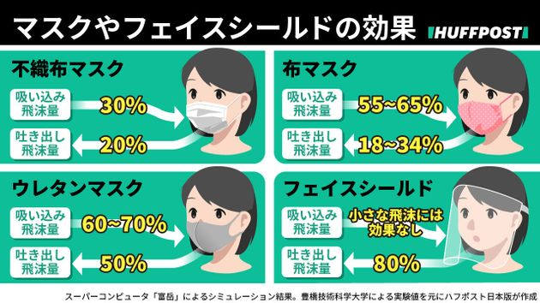
マスクの効果
マスクの選び方は？ ウレタンは性能劣る【素材別の比較結果】 | ハフポスト (huffingtonpost.jp)

Slide 8
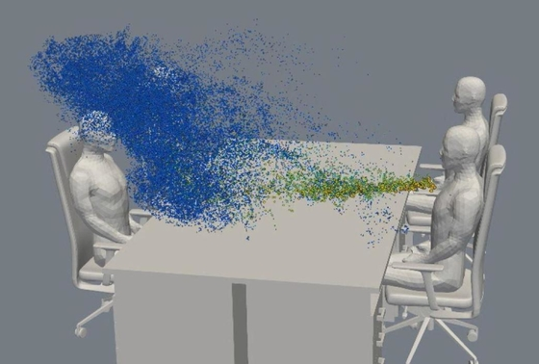
せきをすると飛沫はかなり拡散される
２メートル程度距離を取ったテーブルで強いせきを２回した際の飛沫（提供＝理研、豊橋技科大、協力＝京工繊大、阪大） 神戸新聞
神戸新聞 https://www.kobe-np.co.jp/news/sougou/202006/p1_0013394589.shtml

Slide 9
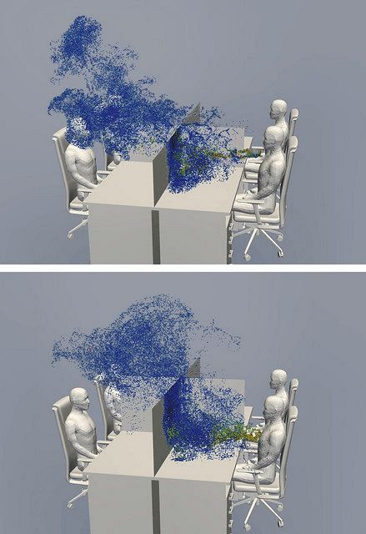
仕切り板が低いと効果なし
床からの仕切りの高さ１２０センチ（上）と１４０センチでせきをした際の飛沫の散り方＝理化学研究所・豊橋技術科学大提供、京都工芸繊維大・大阪大協力
中日新聞 https://www.chunichi.co.jp/article/76694

Slide 10
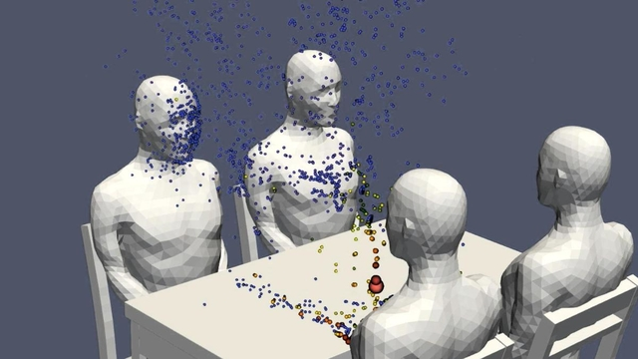
飲食店での会話 正面には当然飛沫が飛ぶ
飲食店で正面の人に向かって会話する時の飛沫シミュレーション（理研、豊橋技科大、神戸大提供） 神戸新聞
神戸新聞 https://www.kobe-np.co.jp/news/sougou/202010/0013779181.shtml

Slide 11
隣の人に話しかけると、飛沫が多く届く
隣の人に向かって話すと、正面の人の５倍以上の飛沫が届く（理研、豊橋技科大、神戸大提供） 神戸新聞
神戸新聞 https://www.kobe-np.co.jp/news/sougou/202010/0013779181.shtml

Slide 12
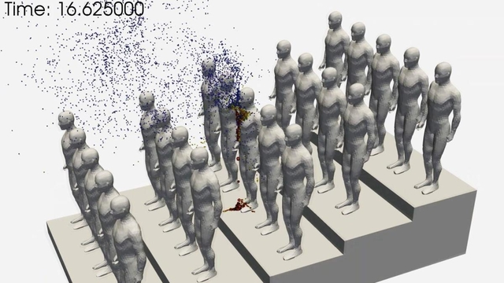
ホールで対策せず合唱する時の飛沫シミュレーション（神戸大、理研提供）
神戸新聞 https://www.kobe-np.co.jp/news/sougou/202010/0013779181.shtml

Slide 13
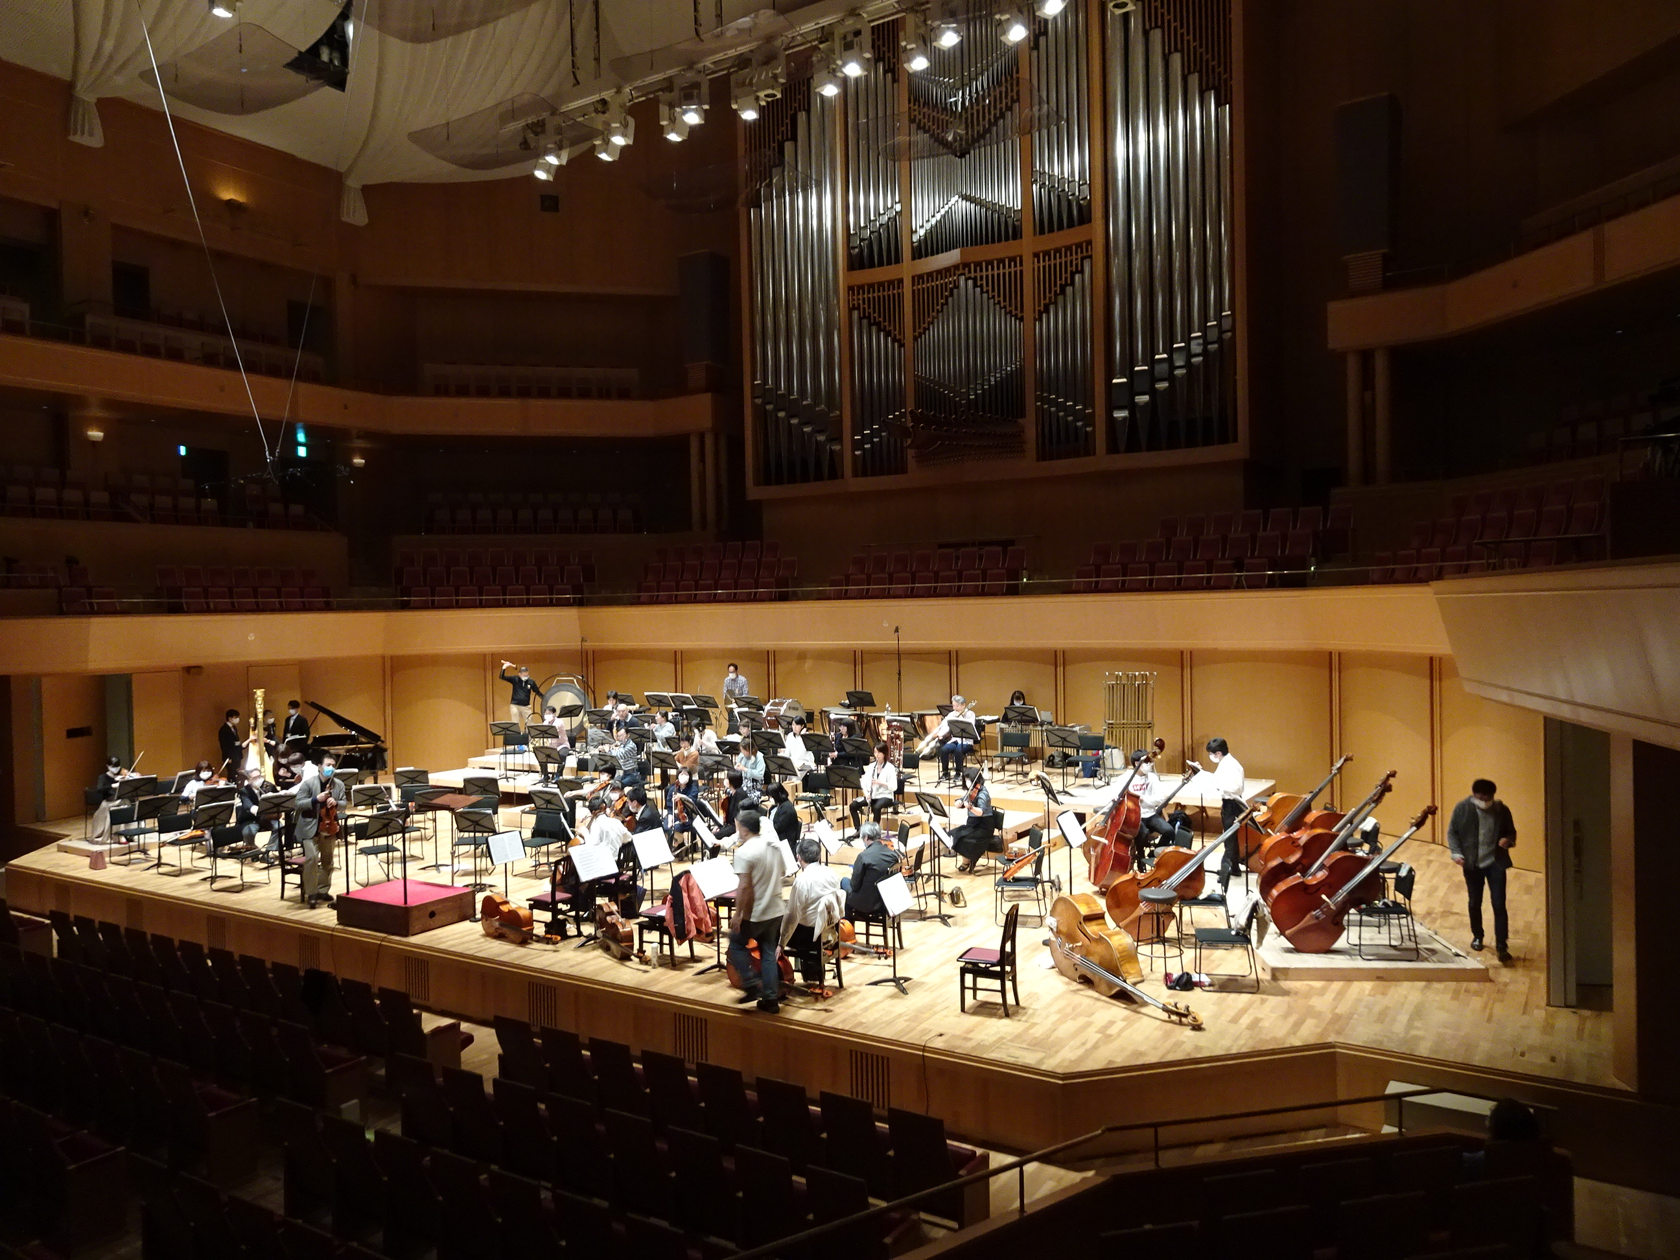
感染防止対策
アクリル板
名古屋ムジークフェライン管弦楽団のコンサートで、
巨大アクリル板が登場
愛知県芸術センター コンサートホール
2021.4.18 西郷撮影

Slide 14
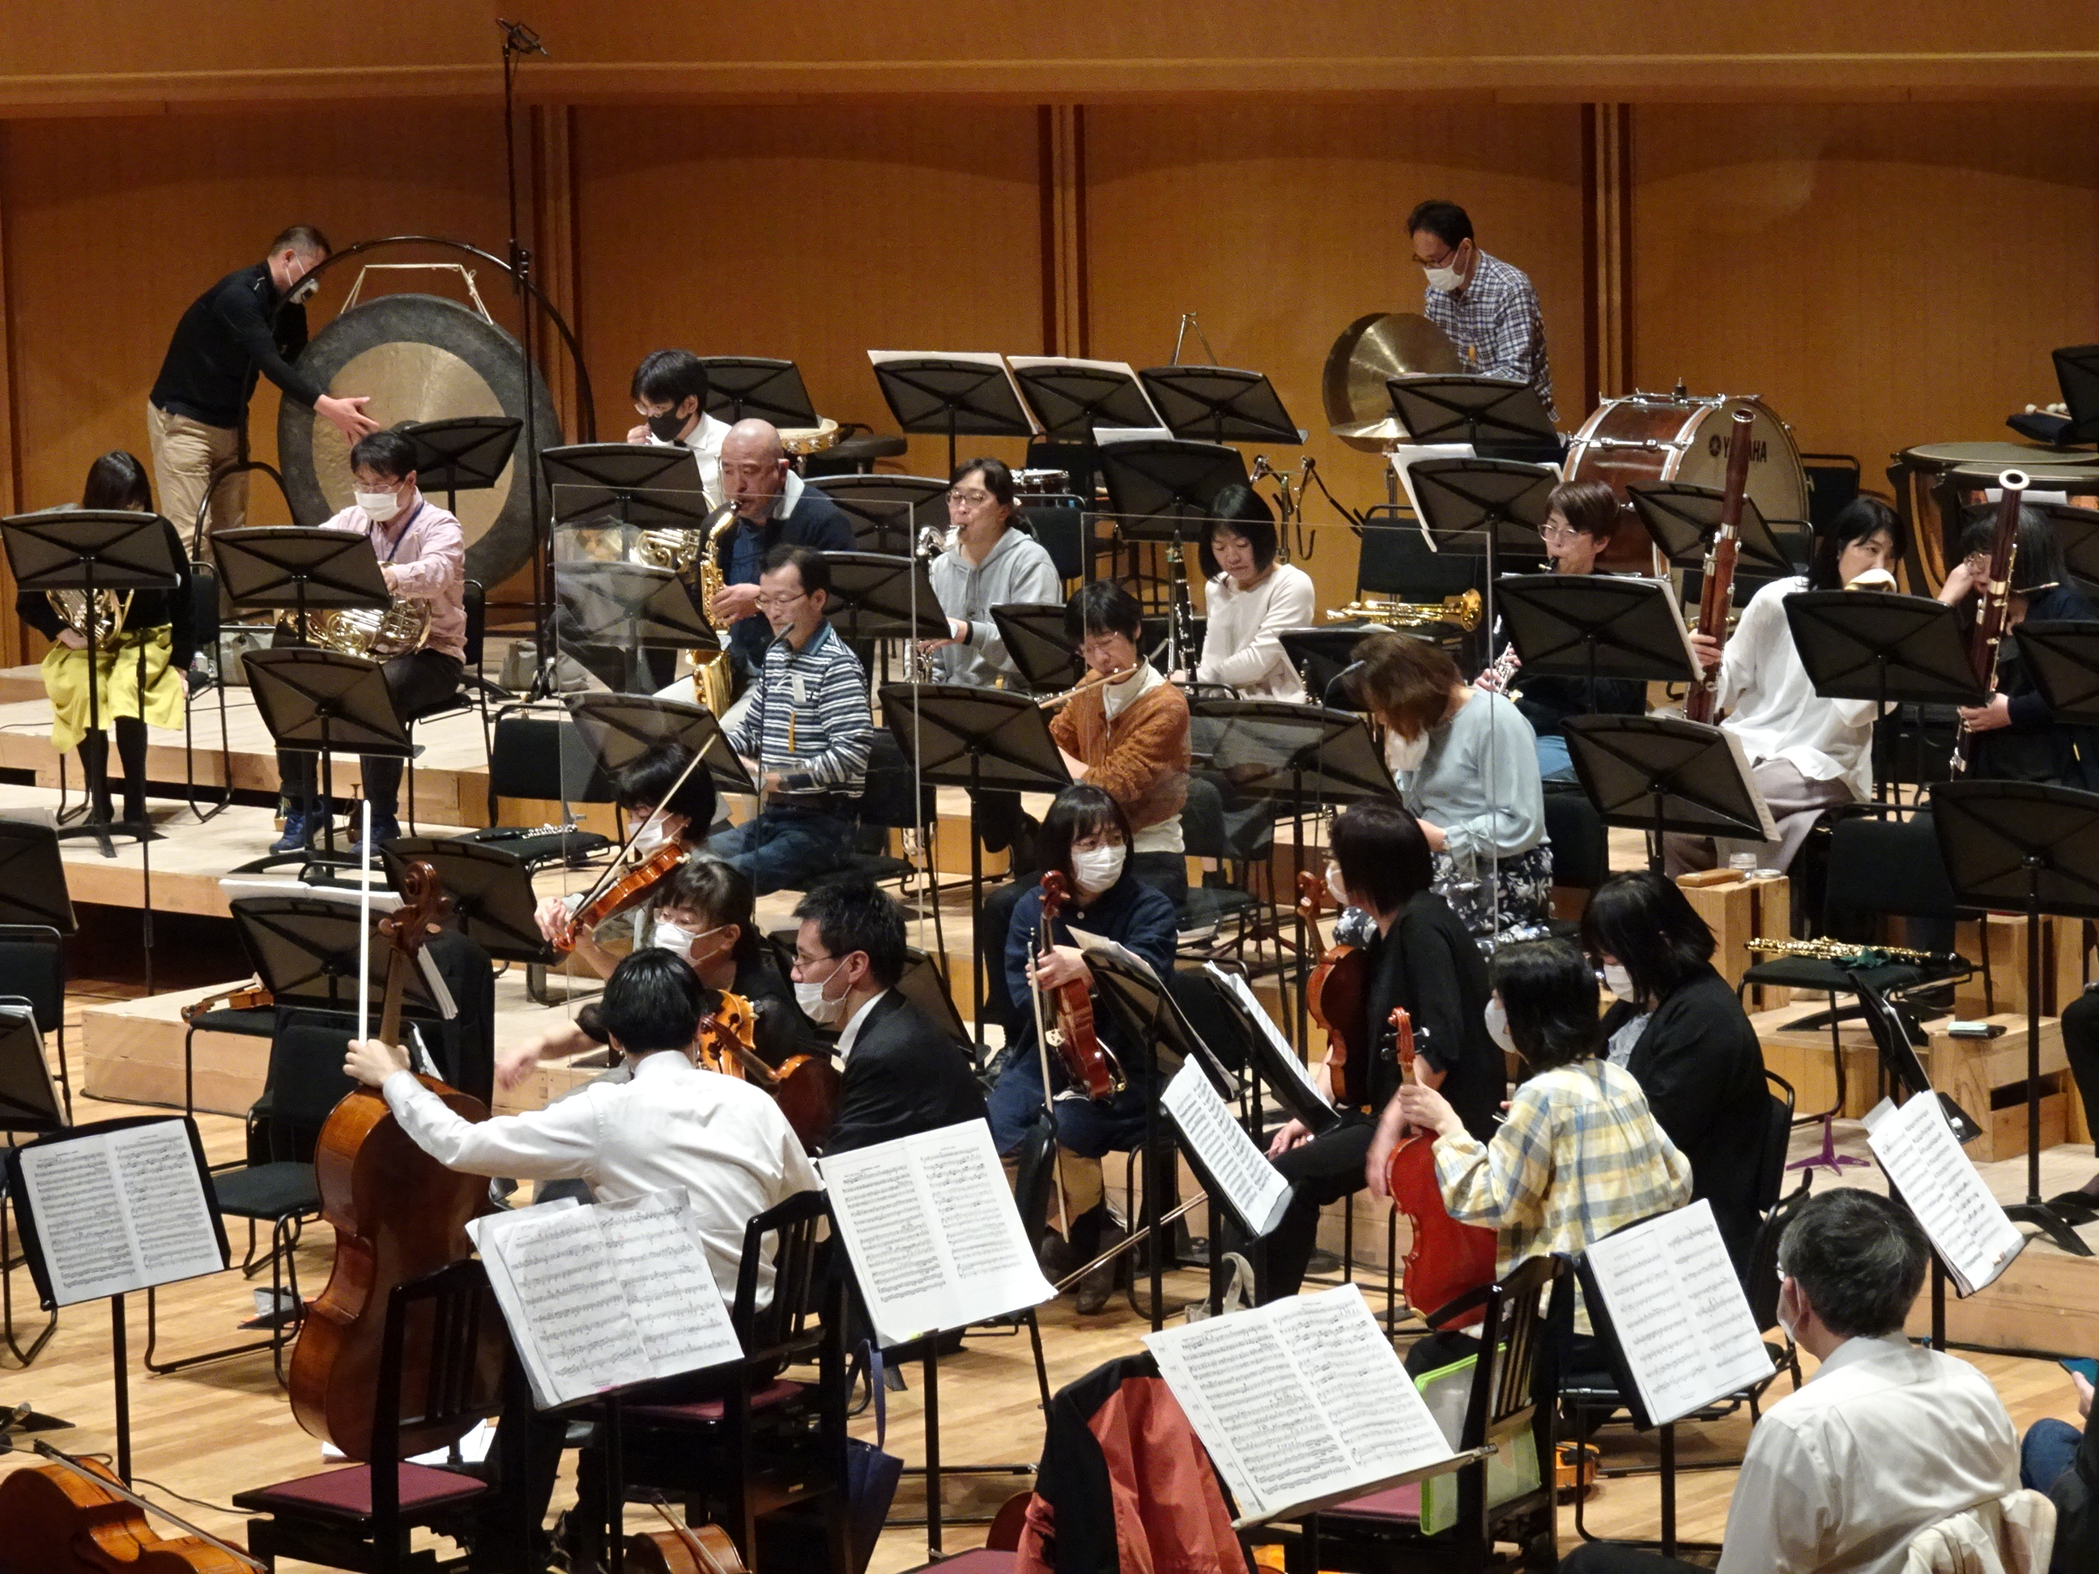
管楽器と弦楽器（マスク着用）の間に設置された
2021.4.18 西郷撮影

Slide 15
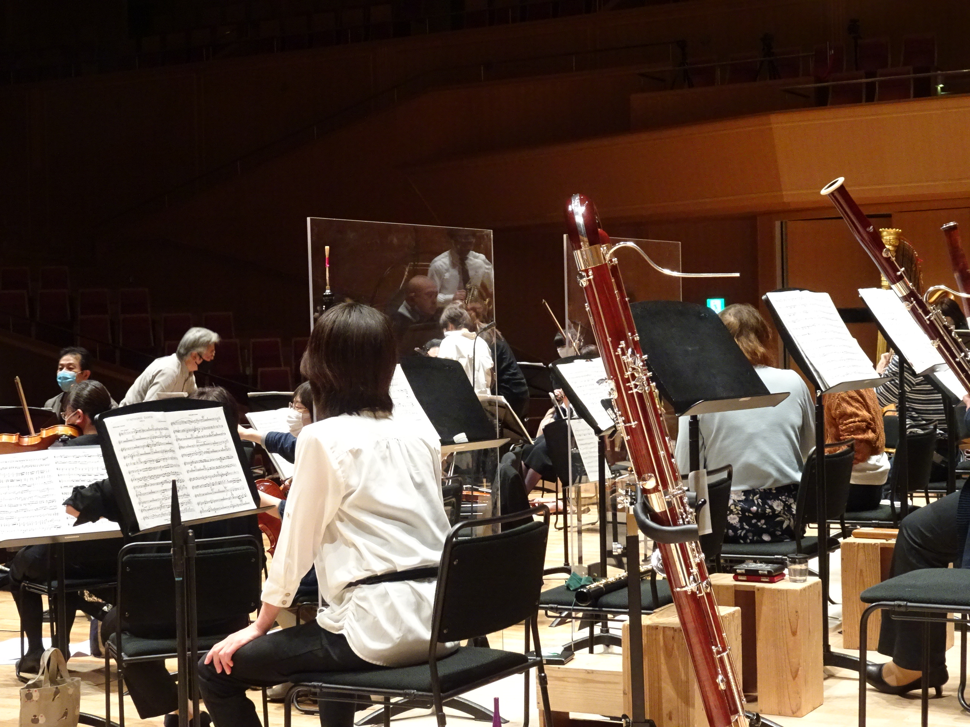
感染防止対策
アクリル板
2021.4.18 西郷撮影

Slide 16
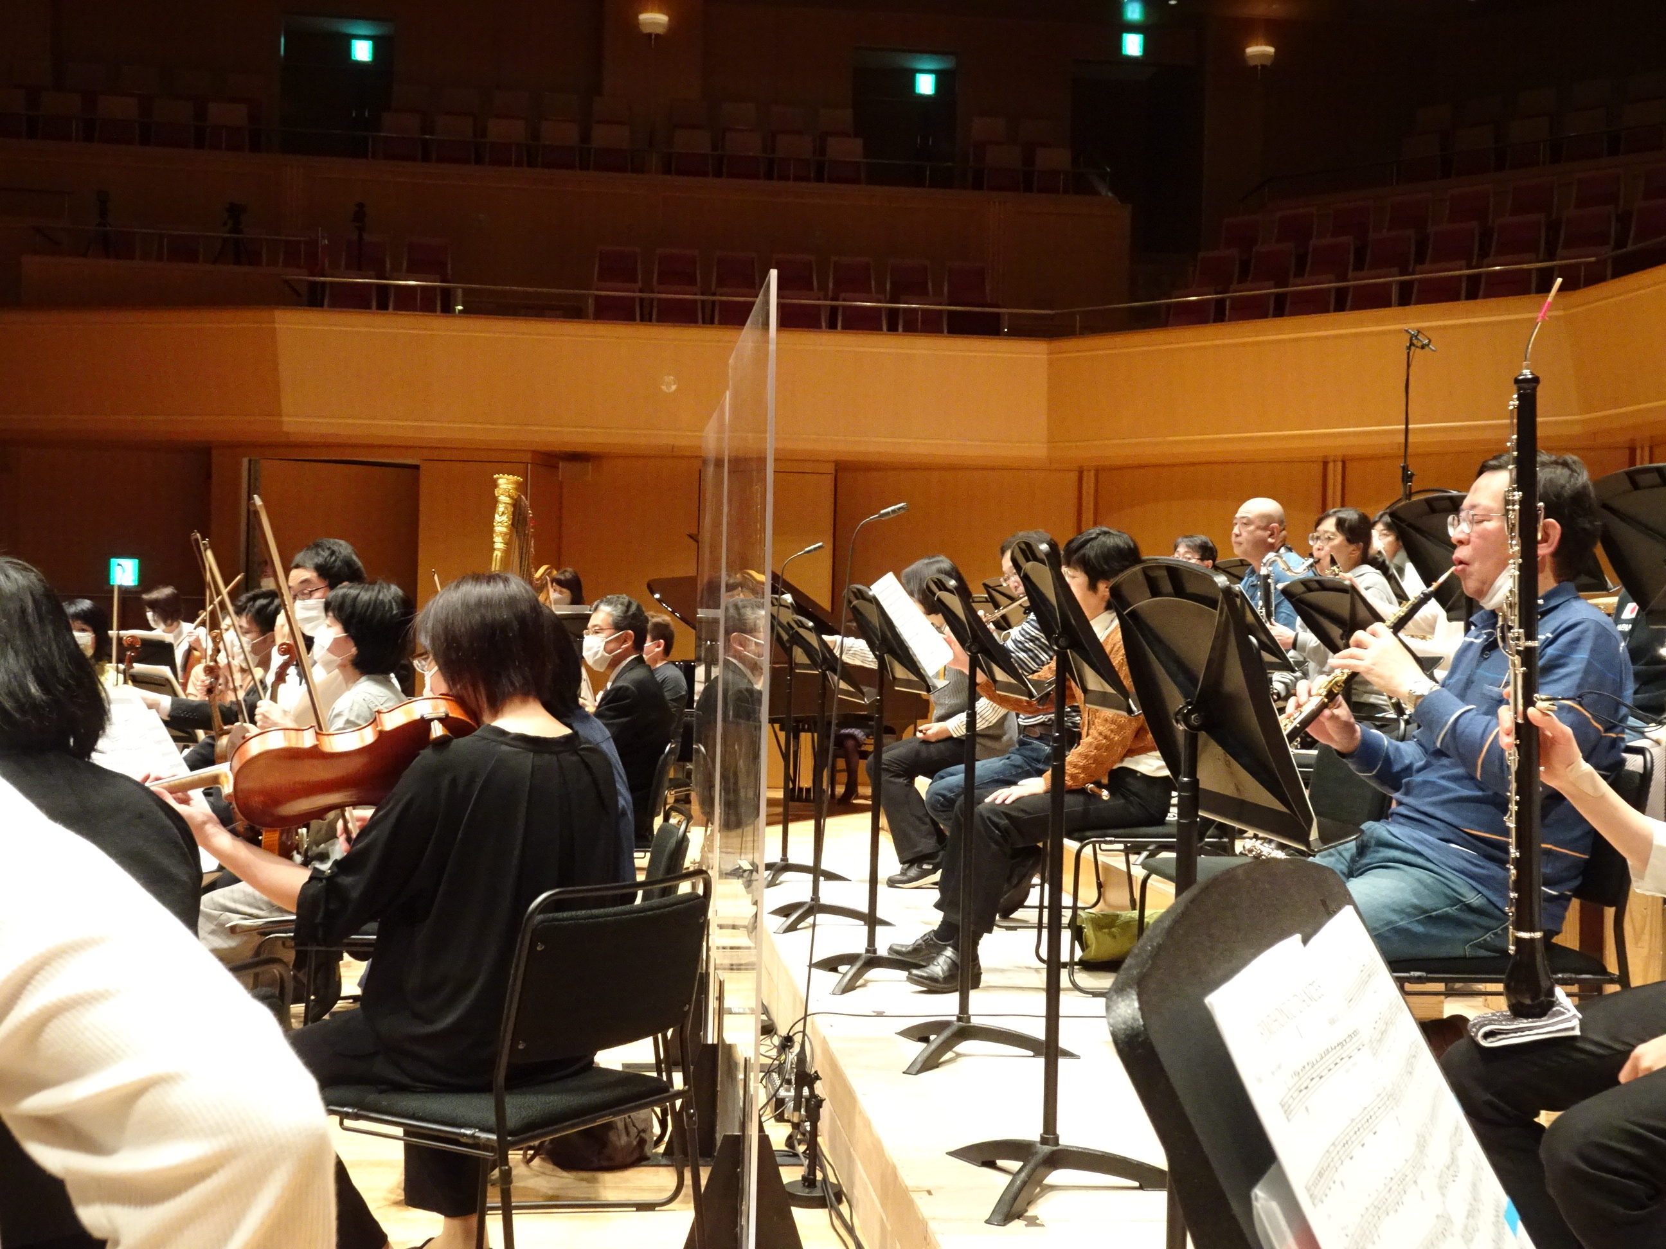
感染防止対策
アクリル板
それでも、私の隣の医者は管楽器の近くを嫌がって避けた
2021.4.18 西郷撮影

Slide 17
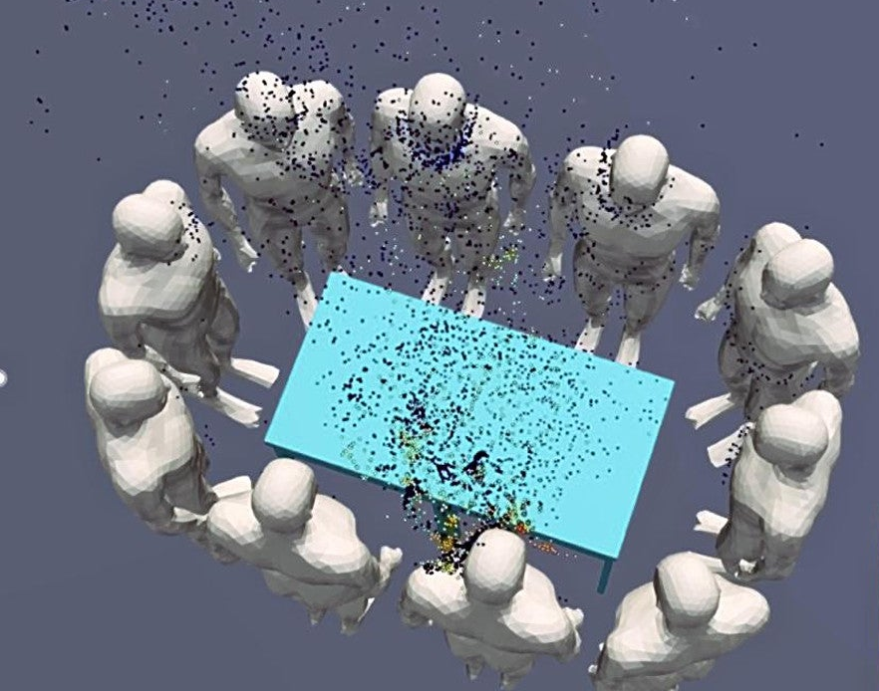
野外なら安全というわけではない
弱い風
野外のバーベキューで飛沫が広がる様子。大声で話す人の右斜め後ろから弱い風が吹き、風下にいる人にも届いている
（理研・神戸大提供、豊橋技術科学大など協力）
読売新聞 https://www.yomiuri.co.jp/science/20201126-OYT1T50253/

Slide 18
オミクロン株の出現で、さらに小さな粒子（エアロゾル）も考慮する必要が出てきた。
英語で「one,two,･･･ten」を9秒、息継ぎ、を繰り返す
・1分間で、大声で2万5000個程度の飛沫が発生
・不織布マスクで飛沫拡散を1／3程度に抑えられ、到達距離も短くなる。
室内環境におけるウイルス飛沫感染の予測とその対策（理科学研究所2022.2）
https://www.r-ccs.riken.jp/wp/wp-content/uploads/2022/02/220202tsubokura.pdf

Slide 19
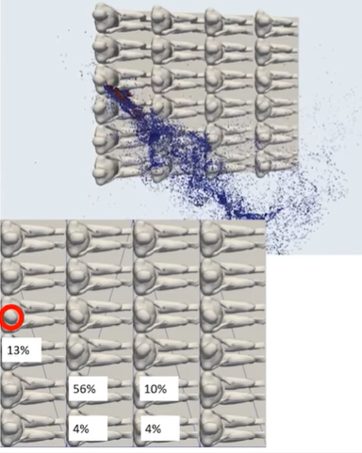
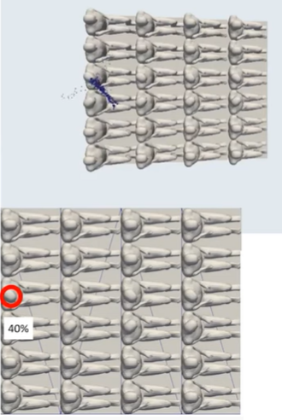
イベント時の感染リスク（教室でも同じ）
１名の感染者が１時間、右隣の人と会話した場合の周囲の感染確率
マスクなし
マスクあり
マスクをしていても、隣同士で会話した場合は感染リスクは高まる
室内環境におけるウイルス飛沫感染の予測とその対策（理科学研究所2022.2）
https://www.r-ccs.riken.jp/wp/wp-content/uploads/2022/02/220202tsubokura.pdf

Slide 20
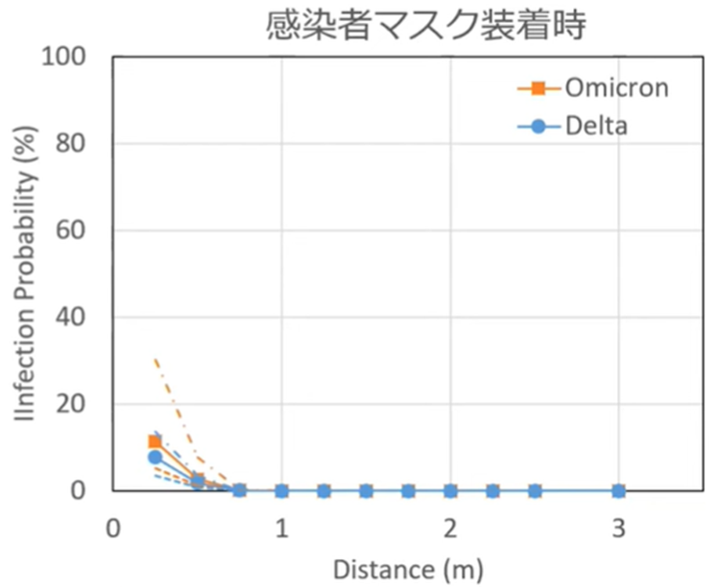
15分間しゃべっている感染者と対面したときの感染リスク
距離と感染確率（％）の関係、マスク（不織布）の効果
感染者がマスクをしていても、50cm以内では感染リスクは高まる
室内環境におけるウイルス飛沫感染の予測とその対策（理科学研究所2022.2）
https://www.r-ccs.riken.jp/wp/wp-content/uploads/2022/02/220202tsubokura.pdf

Slide 21
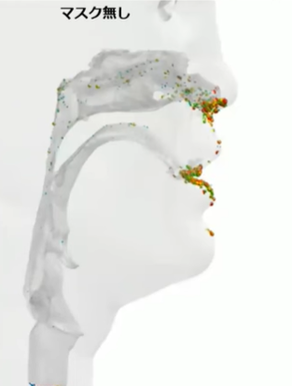
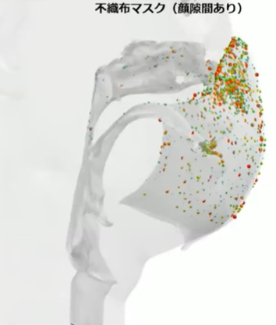
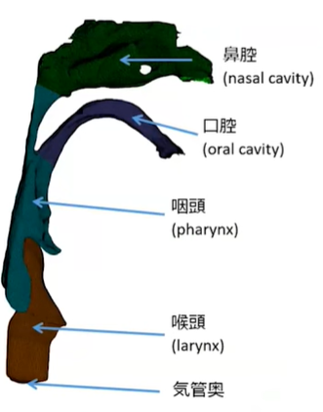
マスクの被感染防止効果
吸気時に飛沫やエアロゾルをマスクはどの程度防ぐか
室内環境におけるウイルス飛沫感染の予測とその対策（理科学研究所2022.2）
https://www.r-ccs.riken.jp/wp/wp-content/uploads/2022/02/220202tsubokura.pdf

Slide 22
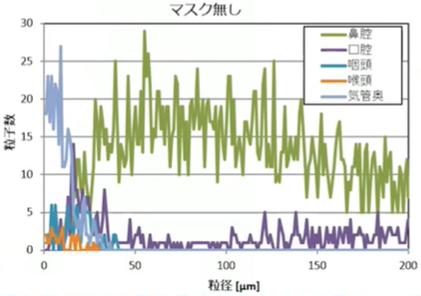
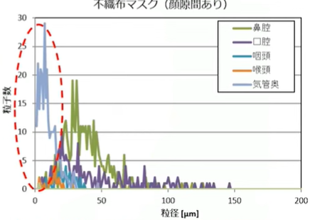
マスクの被感染防止効果
鼻腔、口腔などで身体に入る粒子の大きさと粒子数
・ヒトは鼻で呼吸している。鼻出しマスクは無意味
・不織布マスクでも小さい粒子の遮断は難しい。
⇒換気の必要性
室内環境におけるウイルス飛沫感染の予測とその対策（理科学研究所2022.2）
https://www.r-ccs.riken.jp/wp/wp-content/uploads/2022/02/220202tsubokura.pdf

